Slide 1






ANALYSIS REPORT
머신러닝 기반 당뇨병 진단 예측 모델
Kaggle Playground Series S5E12 (Diabetes Prediction Challenge)
데이터
합성 당뇨 예측 데이터 (Train/Test Dataset)
목표
진단 확률 예측 및 위험 요인에 대한 통계적 가설 검정
작성일
2025년 12월 31일
출처
Kaggle S5E12, ML분석.pdf, 통계분석.html
조원
김새한, 송미영, 이세미, 조가영
Data Science & Analytics Team
Generated by AI Slides

Slide 2
01
02
CONTENTS
연구 배경 및 주제 선정
데이터 및 변수 설계
Research Background & Topic Selections
Data and Feature Design
- 당뇨병 진단 프로젝트 선정 이유
- 분석 목적 및 기존 연구 소개
- 데이터 개요
- 변수 분류 및 선정 기준
- 탐색적 데이터 분석(EDA)
03
04
05
통계 분석
머신러닝 분석
분석결과 및 해석
Statistical Analysis
MACHINE LEARNING ANALYSIS
Results Analysis & Interpretation
- 단변량 분석(T-test/Chi-square test)
- 다변량 분석(Logistic)
- 핵심 요인 도출
- 데이터전처리
- 모델링 및 하이퍼파라미터 설정
- 모델 성능 평가
- 주요 요인 요약
- 모델 비교 및 최종 모델선정
Diabetes Prediction Modeling
1/ 32

Slide 3

SECTION 01
Research Background & Topic Selection
연구 배경 및 주제 선정
- 프로젝트 선정 이유
- 분석 목적 및 기존 연구 소개
01
Diabetes Prediction Modeling
2 / 32

Slide 4



SECTION 01
/
Research Background & Topic Selection
연구 배경 및 주제 선정
분석목적
주제선정 이유
당뇨병은 완치보다 관리와 예방이 중요한 질환입니다.
분석을 통해 고위험군을 선별해낼 수 있다면, 의료자원을 효율적으로 배분하고 환자 스스로 조심하게 만드는 예방 의학적 가치가 크다고 생각하여 당뇨병 진단 데이터를 선택했습니다
분석목적
본 분석은 Kaggle의 Diabetes Health Indicators (BRFSS) 데이터셋을 활용하여, 단순한 예측 모델링을 넘어 건강 지표들 간의 상호작용과 당뇨병 발병의 인과 경로를 규명하는 것을 목적으로 합니다.
Key Insights Summary
3 / 32

Slide 5
SECTION 01
Research Background & Topic Selection
연구 배경 및 주제 선정 - 기존연구 소개
당뇨병은 단순한 혈당 상승이 아닌 복합적 상호작용의 산물입니다.
“제2형 당뇨병은 유전적 요인, 생활습관, 사회·환경적 요인, 신체·대사 상태가 복합적으로 작용하는 다인성 질환으로 알려져 있다” (Park, 2011)
“다수의 역학 연구에서 연령, 비만(BMI), 혈압, 지질 지표 등은 일관된 위험 요인으로 보고된다다” (Umesh Kumar Sharma, 2024)
“생활습관(신체활동, 식습관) 및 가족력·기저질환은 당뇨 발생 위험을 조절하는 주요 요인으로 제시된다다”(Arya P, 2023)
기존 연구의 한계를 극복하는 복합 요인 상호작용 분석 기반의 당뇨병 예방 전략을 세우고자 합니다.
4/ 32

Slide 6
SECTION 02
Data and Feature Design
데이터 및 변수 설계
데이터 개요
- 변수 분류 및 선정 기준
- 탐색적 데이터 분석(EDA)
02
Diabetes Prediction Modeling
5/ 32

Slide 7
SECTION 02
/
DesignData and Feature
데이터 개요
Diabetes Dataset
출처 : Diabetes Health Indicators Dataset – A Comprehensive Dataset of 100,000 Patient Records for Diabetes Risk Analysis (Source: Kaggle)
데이터 분석 목적
본 연구는 임상 데이터셋을 활용하여 당뇨병 진단 여부와 관련된 다양한 위험 요인들을 탐색하고,
각 요인들이 당뇨병 발생과 어떤 통계적 관련성을 가지는지 검증하는 것을 목적으로 한다.
데이터 규모
관측치: 100,000명
변수: 31개
6 / 32
혈당 및 당뇨 관련 임상 지표는 진단 기준에 해당하므로 정보 누수 방지를 위해 원인 분석에서는 제외함

Slide 8
SECTION 02
/
DesignData and Feature
분석 대상 변수 선정 기준
이론적 / 도메인 기반 변수 선정
앞서 제시한 기존 연구의 이론적 분류를 기준으로 분석 대상 변수를 1차적으로 선별
당뇨병의 원인 또는 위험 요인에 해당하는 변수만을 분석 대상으로 포함
진단 지표 변수의 제외 (정보 누수 방지)
기존연구(So-RaKim et al., 2014)에서는 진단 기준 또는 질병 상태를 직접 반영하는 임상 지표로 혈당, HbA1c, 인슐린 수치 등을 삼음
The participants were classified as having DM if they met one of the following conditions: 1) fasting plasma glucose 126 mg/dL or higher(glucose_fasting), 2) medical diagnosis of DM by a trained medical professional(insulin_level), or 3) treatment with oral hypoglycemic agents or insulin injections. The control status of DM was evaluated by HbA1c levels(HbA1c), with less than 7% being regarded as the optimal level.
요인군별 구조적 분석 설계
각 요인군 내 변수들은 당뇨 진단 여부(diagnosed_diabetes)와의 관련성을 요인군 단위로 개별적으로 검토할 예정
변수 간 성격 차이와 해석 가능성을 고려해 요인군 단위로 분석을 설계
사회경제/생활환경 요인
생활습관 요인
유전/병력 요인
신체/대사 상태 지표
7 / 32

Slide 9
SECTION 02
/
DesignData and Feature
변수 분류 및 요인 분류
요인군 | 개수 | 주요 변수 | 변수 유형
배경변수 | 3 | age, gender, ethnicity | 연속형 / 범주형
사회경제/환경 | 4 | education_level, income_level, employment_status, screen_time_hours_per_day | 연속형 / 범주형
생활습관 | 5 | smoking_status, alcohol_consumption_per_week, physical_activity, diet_score, sleep_hours_per_day | 연속형 / 범주형
유전/병력 | 3 | family_history_diabetes, hypertension_history, cardiovascular_history | 이진 범주형
신체/대사 지표 | 9 | bmi, waist_to_hip_ratio, systolic_bp, diastolic_bp, heart_rate, cholesterol_total, triglycerides, hdl_cholesterol, ldl_cholesterol | 연속형
진단지표/ 제외 | 6 | glucose_fasting, glucose_postprandial, insulin_level, hba1c, diabetes_risk_score, diabetes_stage | 연속형
타겟 변수 | 1 | diagnosed_diabetes | 이진 범주형
8 / 32

Slide 10
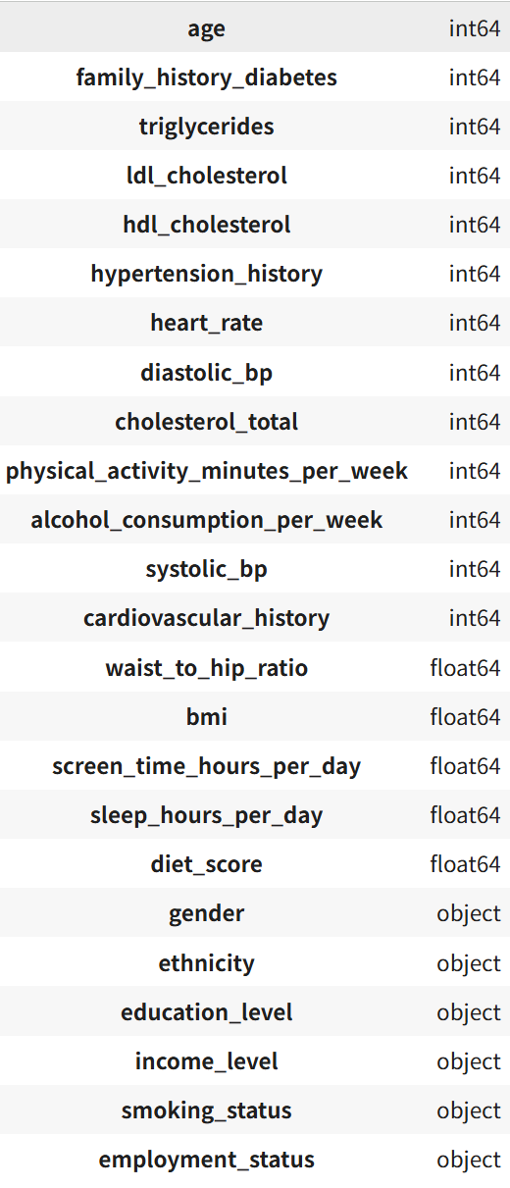
SECTION 02
/
DesignData and Feature
EDA(탐색적 데이터 분석)
대상: Kaggle - Diabetes Prediction Challenge 의 train, test data set
Shape
train : (700000, 26)
test : (300000, 25)
Target
‘diagnosed_diabetes’ : (0: NO, 1: Yes)
Data types
int64 : 13
float64 : 5
object : 6
(encoding 필요)
null / NA / Duplicated
x
9 / 32

Slide 11
SECTION 02
/
Data and Feature Design
EDA(탐색적 데이터 분석) - 기초통계량(1)
대상: Kaggle - Diabetes Prediction Challenge 의 train, test data set
 | age | alcohol_consumption_per_week | physical_activity_minutes_per_week | diet_score | sleep_hours_per_day | screen_time_hours_per_day | bmi | waist_to_hip_ratio | systolic_bp
mean | 50.36 | 2.07 | 80.23 | 5.96 | 7.0 | 6.01 | 25.87 | 0.86 | 116.29
std | 11.66 | 1.05 | 51.20 | 1.46 | 0.9 | 2.02 | 2.86 | 0.04 | 11.01
min | 19.00 | 1.00 | 1.00 | 0.10 | 3.1 | 0.60 | 15.10 | 0.68 | 91.00
25% | 42.00 | 1.00 | 49.00 | 5.00 | 6.4 | 4.60 | 23.90 | 0.83 | 108.00
50% | 50.00 | 2.00 | 71.00 | 6.00 | 7.0 | 6.00 | 25.90 | 0.86 | 116.00
75% | 58.00 | 3.00 | 96.00 | 7.00 | 7.6 | 7.40 | 27.80 | 0.88 | 124.00
max | 89.00 | 9.00 | 747.00 | 9.90 | 9.9 | 16.50 | 38.40 | 1.05 | 163.00
10 / 32

Slide 12
SECTION 02
/
Data and Feature Design
EDA(탐색적 데이터 분석) - 기초통계량(2)
대상: Kaggle - Diabetes Prediction Challenge 의 train, test data set
 | diastolic_bp | heart_rate | cholesterol_total | hdl_cholesterol | ldl_cholesterol | triglycerides | family_history_diabetes | hypertension_history | cardiovascular_history
mean | 75.44 | 70.17 | 186.82 | 53.82 | 102.91 | 123.08 | 0.15 | 0.18 | 0.03
std | 6.83 | 6.94 | 16.73 | 8.27 | 19.02 | 24.74 | 0.36 | 0.39 | 0.17
min | 51.00 | 42.00 | 117.00 | 21.00 | 51.00 | 31.00 | 0.00 | 0.00 | 0.00
25% | 71.00 | 65.00 | 175.00 | 48.00 | 89.00 | 106.00 | 0.00 | 0.00 | 0.00
50% | 75.00 | 70.00 | 187.00 | 54.00 | 103.00 | 123.00 | 0.00 | 0.00 | 0.00
75% | 80.00 | 75.00 | 199.00 | 59.00 | 116.00 | 139.00 | 0.00 | 0.00 | 0.00
max | 104.00 | 101.00 | 289.00 | 90.00 | 205.00 | 290.00 | 1.00 | 1.00 | 1.00
11 / 32

Slide 13
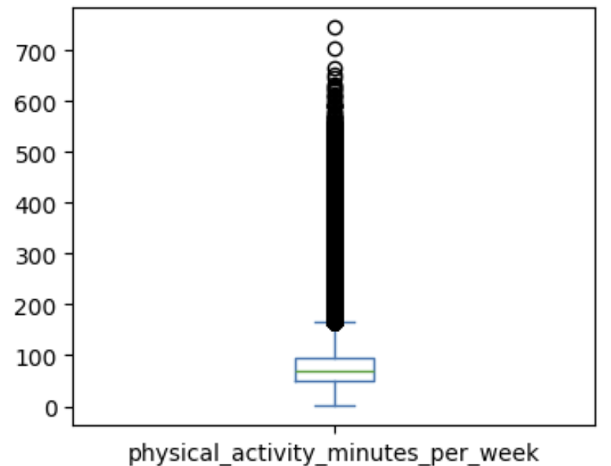
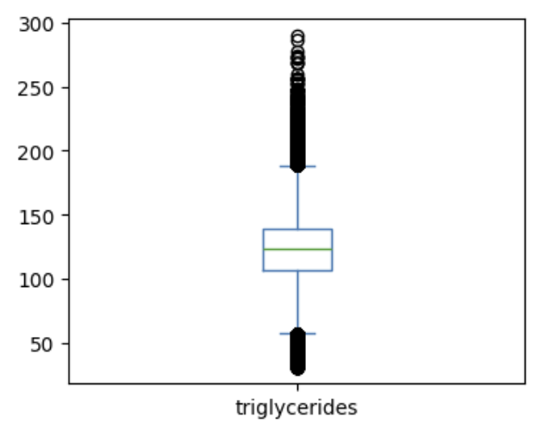
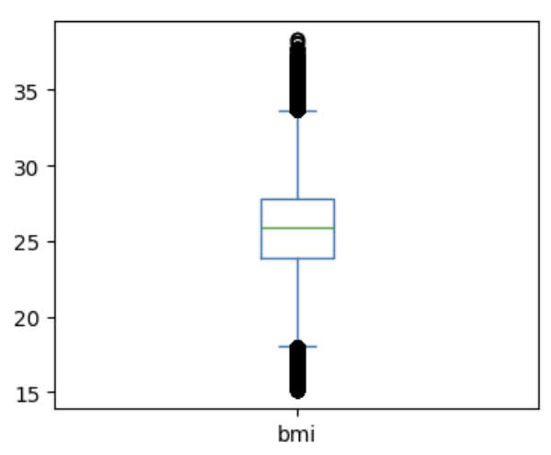
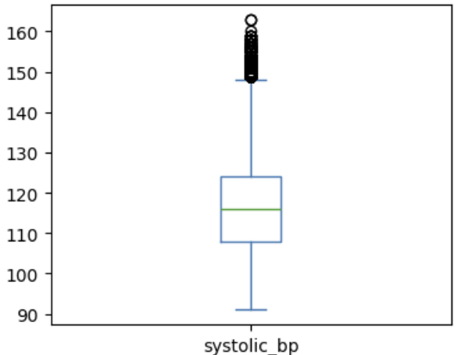
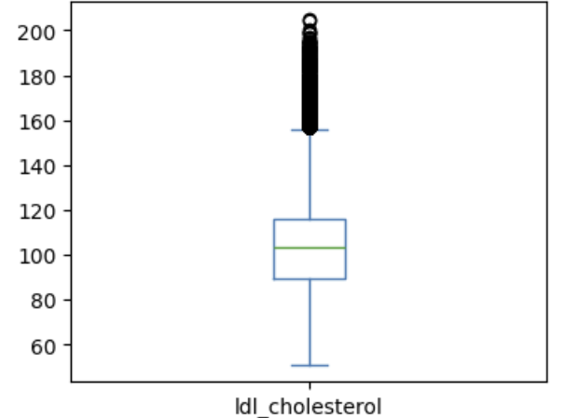
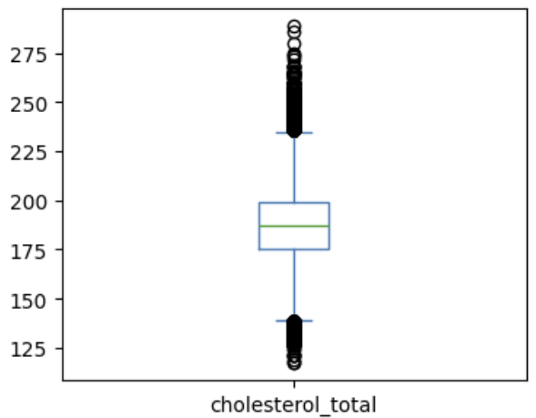
SECTION 02
/
Data and Feature Design
EDA(탐색적 데이터 분석) - Boxplot
대상: Kaggle - Diabetes Prediction Challenge 의 train, test data set
이상치 많고 치우친 분포
^{➡️ log변환 고려}
^{➡️log변환 필요}
12 / 32

Slide 14
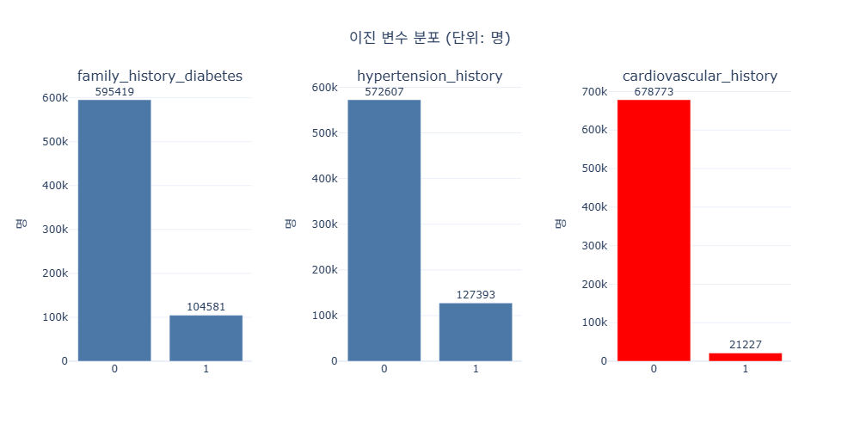
SECTION 02
/
Data and Feature Design
EDA(탐색적 데이터 분석) - 이진변수
대상: Kaggle - Diabetes Prediction Challenge 의 train, test data set
 | 0
family_history_diabetes | 0.149401
hypertension_history | 0.181990
cardiovascular_history | 0.030324
cardiovascular_history
불균형이 크므로 분석 간
효과크기(Cramér’s V) 반영하는 등 고려 필요
13 / 32

Slide 15
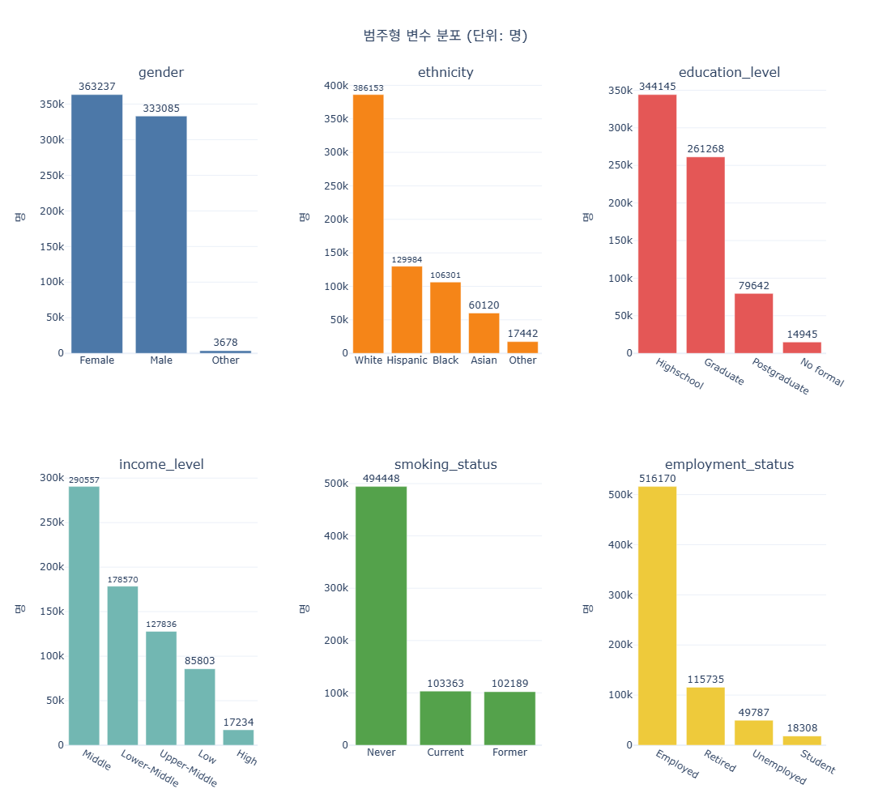
SECTION 02
/
Data and Feature Design
EDA(탐색적 데이터 분석) - 카테고리 변수
대상: Kaggle - Diabetes Prediction Challenge 의 train, test data set
14 / 32

Slide 16
SECTION 02
/
Data and Feature Design
EDA(탐색적 데이터 분석) - 카테고리 변수
대상: Kaggle - Diabetes Prediction Challenge 의 train, test data set
Gender(성별)
성비는 분석에 영향을 줄 만큼 크지 않음
other은 별도 처리 필요하지 않음
Ethnicity(인종)
백인(White) 그룹이 압도적으로 가장 높은 비중을 차지
그 뒤로 히스패닉(Hispanic), 흑인(Black), 아시아인(Asian) 순으로 class 간 불균형
Education_level(학력)
고졸(Highschool) 학력자가 가장 많으며, 그 뒤 학사(Graduate) 학위
석/박사 이상고학력(Postgraduate), 정규 교육 부재(No formal) 비율은 상대적으로 낮음.
15 / 32

Slide 17
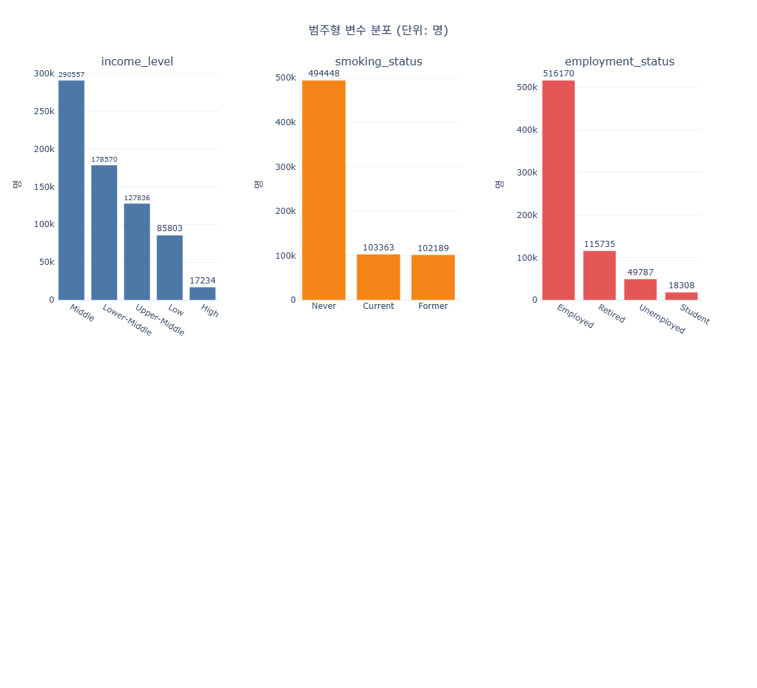
SECTION 02
/
Data and Feature Design
EDA(탐색적 데이터 분석) - 카테고리 변수
대상: Kaggle - Diabetes Prediction Challenge 의 train, test data set
Income_level( 소득수준)
중간 소득(Middle) 계층이 가장 높은 빈도.
고소득(High) 층의 비율이 가장 적음.
Smoking_status(흡연여부)
비흡연자(Never)의 비중이 매우 높음
현재 흡연자(Current)와 과거 흡연자(Former)의 비율은 비슷
중간정도 class 불균형
Employment_status(고용형태)
취업 상태(Employed)가 대다수
class 분귤형
16 / 32

Slide 18


SECTION 02
/
Data and Feature Design
EDA(탐색적 데이터 분석) - 전처리 전략
대상: Kaggle - Diabetes Prediction Challenge 의 train, test data set
수치형 데이터
범주형 데이터
명목형 변수 (Nominal): One-Hot Encoding
employment_status에서 샘플 수가 매우 적은 'Student' 같은 범주는 인코딩 전, 'Unemployed'와 합쳐서 'Non-working'으로 그룹화하는 것이 모델의 일반화에 유리
순서형 변수 (Ordinal): Ordinal Encoding
불균형 해소를 위한 범주 통합 (Binning)
Smoking Status: Never가 압도적이므로, [Never(0) vs Former/Current(1)]로 이진화(Binary)하여 '흡연 경험 유무'로 단순화하는 것이 효과적일 수 있음
Ethnicity: White 이외의 소수 인종 데이터가 너무 적다면, 인종별 유전적 차이가 크지 않다는 가정하에 유사한 그룹끼리 묶어 범주의 개수를 줄여주는 것이 좋음
각 요인별 단위가 다르 때문에 Standard Scaling
이상치가 확인되므로 log변환 고려 / tree 기반 모델링
scaling 간 이진변수 제외
BMI/허리-엉덩이 비율(WHR) 조합: 비만도를 나타내는 두 지표를 곱하거나 조합하여 '복부 비만도'를 강조 가능.
복부 비만도 = BMI * waist_to_hip_ratio
이유: BMI가 높아도 근육질인 경우를 WHR이 보정해주고, BMI는 낮아도 배만 나온 '마른 비만'을 잡아낼 수 있다.
연령(Age)과 BMI가 타겟과 매우 강한 상관관계보이므로 이 두 변수의 분포가 특정 구간에 쏠려 있다면 구간화를 통해 "고령층", "고비만군" 등의 범주형 변수를 병행해서 생성하는 전략
17 / 32

Slide 19
SECTION 03
STATISTIC ANALYSIS
통계적 분석
단변량 분석(T-test/Chi-square test)
다변량 분석(로지스틱회귀)
핵심 요인 도출
03
Diabetes Prediction Modeling
18 / 32

Slide 20

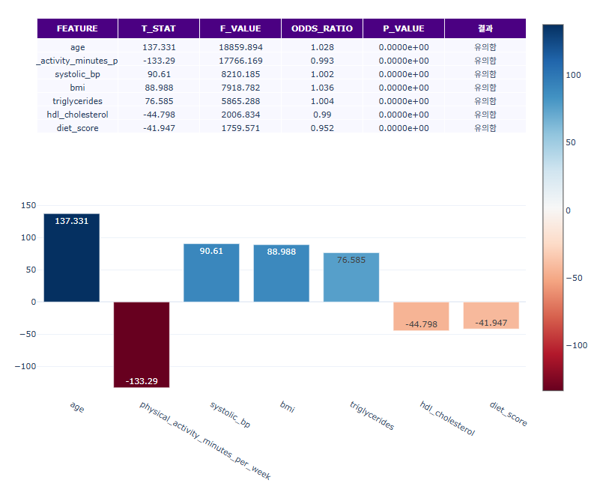

SECTION 03
/
STATISTICAL ANALYSIS
Target Variable
단변량 분석 결과(T-test)
시각적 근거 (Visual Evidence)
(Univariate Analysis)
통계적 유의성 (Statistical Significance)
배경 변수 (Demographic Factors)
Significant
Age의 t = 137.33, f = 18859.89, p<0.01로 나이 차이는
그냥 생긴게 아님이 확실함, 나이가 많을수록 당뇨 확률이 높음
생활습관 요인 (Lifestyle Factors)
Significant
Diet_score, Physical_activity 두 변수 모두 종속변수의 변화를 설명하는 핵심 예측 변수임을 확인, 이는 건강한 식단과 꾸준한 신체활동의 병행이 결과 지표 개선에 효과를 줌
신체/대사 상태지표 (Physiological & Metabolic Lndicators)
Significant
Systolic_bp, Triglycerides, Hdl_cholesterol,Bmi은 집단 간 유의한 차이를 보여 당뇨 발생과 밀접한 관련이 있으며, 이들 지표의 복합적인 관리가 대사 건강 예측에 핵심적임을 시사
19 /32

Slide 21
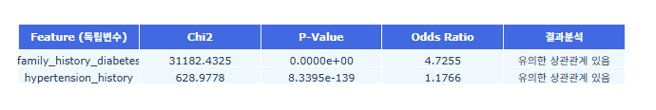
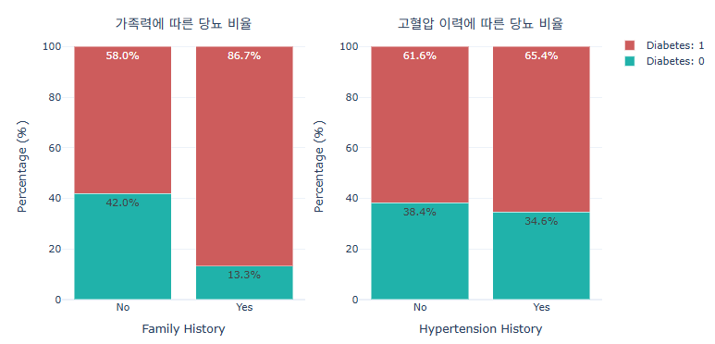
SECTION 03
/
STATISTICAL ANALYSIS
Target Variable
시각적 근거 (Visual Evidence)
(Univariate Analysis)
단변량 분석 결과(Chi-square)
통계적 유의성 (Statistical Significance)
유전/병력 요인 (Genetic & Medical History)
Significant
Family_history, Hypertension History 두 변수 사이에 통계적으로 매우 유의미한 연관성이 확인되었는데, 가족 내 고혈압 내력이 있는 집단에서 발생빈도 유의하게 높으며 강력한 위험인자임을 나타냄
가족력, 고혈압 병력 2개의 범주형 요인을 카이제곱 검정을 통해 빈도 차이를 분석
20 / 32
10 / 15

Slide 22


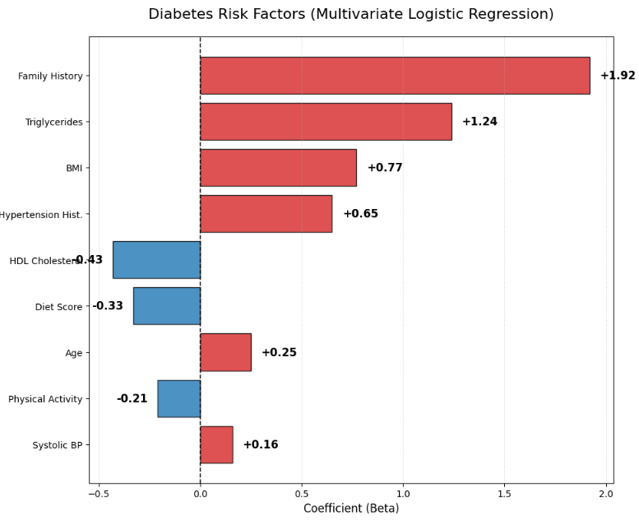
SECTION 03
/
STATISTICAL ANALYSIS
Target Variable
로지스틱 회귀 분석 결과
Logistic Regression
주요 통계적 유의성 (Statistical Significance)
요인별 상대적 영향력 (Standardized Coefficients)
핵심 위험 인자 (Critical Risk Factors)
- 가장 치명적 유전인자 : 가족력(+1.92)은 전체 변수 중 압도적인 위험도, 연령(+0.25)보다 당뇨 위험을 약 7.7배 더 강력하게 높이는 핵심 인자
- 신체대사지표 : 중성지방(+1.24), BMI(+0.77) 수치가 높을수록 위험이 급증하며, 특히 BMI는 연령보다 위험도를 약 3배 상승시킴
- 기저 질환의 영향 : 고혈압 병력은(+0.65) 단순한 수축기혈압 수치(+0.16)보다 당뇨 위험을 약 4배 더 높이는 유의미한 과거력 인자로 확인
보호 요인 (Protective Factors)
-최고의 방어 인자: HDL 콜레스테롤(-0.43)은 가장 강력한 보호 효과를 나타내며, 신체활동량(-0.21)보다 약 2배 더 높은 위험 감소 기여도를 보임
-생활습관의 예방력 : 식단관리(-0.33)는 활동량(-0.21)보다 약 1.5배 더 효과적으로 당뇨 위험을 낮추는 보호 요인으로 분석됨
해석 (lnterpretation)
-관리의 효율성 : 나이(연령+0.25)보다 비만(BMI+0.77)이 위험도를 약 3.1배 더 높이므로 노화보다 체중 관리가 예방에 훨씬 효과적
-통제가능한 변수의 중요성 : 가족력과 연령은 바꿀 수 있지만 중성지방과 BMI를 낮추고 HDL을 높이는 대사적 노력이 당뇨 발병을 막는 열쇠
21 / 32

Slide 23
SECTION 03
/
STATISTICAL ANALYSIS
Target Variable
핵심 요인 도출
배경 변수 (Demographic Factors)
핵심변수 : Age
Cohen's d: -0.337
연령이 증가함에 따라 췌장의 베타 세포 기능이 저하되고 인슐린 저항성이 증가하는 것은 당뇨병 발병의 전형적인 경로
연령은 비만, 신체 활동 부족 등 다른 가변적 위험 요인들에 노출된 기간을 대변하는 대리 변수
생활습관 요인 (Lifestyle Factors)
핵심변수 : Diet_score, Physical_activity
Cohen's d: 0.104 / 0.356
Physical_activity: 근육의 인슐린 감수성을 직접적으로 개선하여 혈당 조절 능력을 높이는 생리학적 경로를 가짐
Diet_score: 장기적인 대사 상태를 결정하는 기초 변수. 인슐린 저항성에 영향을 주는 변수
신체/대사 상태지표 (Physiological & Metabolic indicators)
핵심변수 : Bmi, Systolic_BP, Triglycerides, HDL_Colesterol
당뇨병의 직접적인 생체 신호로써, 상호 상관성이 높으므로 모델링 전 표준화 필수적이며 특히 Bmi, Triglycerides는 당뇨 진단의 핵심 수치적 근거가 됨
유전/병력 요인 (Genetic & Medical History)
핵심변수 : Family_history, Hypertension_history
카이제곱 분석으로 유의성이 검증된 범주형 변수로써 선천적 취약성을 대변하는 강력한 이진특징으로 작용함
분류된 4대 요인을 머신러닝(XGBoost, LightGBM)에 투입할 수 있도록 표준화 및 전처리 코드 제공
22 / 32

Slide 24
SECTION 04
MACHINE LEARNING ANALYSIS
머신러닝 분석
데이터 전처리
모델링 및 하이퍼파라미터 설정
모델 성능 평가
04
Diabetes Prediction Modeling
23 / 32

Slide 25









SECTION 02
/
MACHINE LEARNING ANALYSIS
모델링 전략 및 실험 설계
예측 모델 및 전처리 (Models & Preprocessing)
검증 전략 (Validation)
CATEGORY
DETAILS & LIBRARIES
Stratified K-Fold CV
타겟 클래스 비율을 유지하며 5-Fold 교차 검증 수행 (n_splits=5). 데이터 불균형을 고려한 안정적인 평가.
Baseline Models
Linear
Logistic Regression
기본 성능 확인
Decision Tree Classifier
Tree
PRIMARY METRIC
ROC-AUC Score
Ensemble Models
Boosting
XGBoost (Extreme Gradient Boosting)
보조 지표: Accuracy, Precision, Recall, F1
고성능 부스팅 알고리즘
LightGBM (Light Gradient Boosting)
Boosting
최적화 (Optimization)
RandomizedSearchCV
광범위한 파라미터 공간을 효율적으로 탐색.
Preprocessing
수치형: StandardScaler (표준화)
Iter: 10회 무작위 샘플링
Column Transformer
범주형: OneHotEncoder / OrdinalEncoder
Scoring: 'roc_auc' 기준 최적화
Params: 학습률, 트리 깊이, 정규화 계수 등
Machine Learning Strategy
24 / 32

Slide 26






SECTION 05
/
MACHINE LEARNING ANALYSIS
Validation Metric
모델 성능 비교 평가 (Validation)
ROC-AUC Score
MODEL NAME
ROC-AUC
ACCURACY
PRECISION
RECALL
F1 SCORE
Logistic Regression
0.6932
0.6258
0.7541
0.5929
0.6639
Baseline Linear
Decision Tree
0.6939
0.6302
0.7522
0.6064
0.6715
Basic Tree
XGBoost
0.7212
0.6809
0.7029
0.8450
0.7675
Gradient Boosting
LightGBM
0.7246
0.6538
0.7726
0.6301
0.69414
Best Model
최종 선정 모델: LIGHTGBM
성능 분석 인사이트
4개 모델 중 ROC-AUC (0.7246) 점수가 가장 높으며, PRECISION(0.7725)에서도 우수한 성능을 보여 최종 모델로 선정하였습니다. XGBoost와 성능 차이는 미미했으나, 학습 속도와 일반화 성능 측면을 고려하였습니다.
선선형 모델인 Logistic Regression과 Decision Tree는 낮은 Recall과 ROC-AUC를 보였습니다.
트리 기반 앙상블 모델인 XGBoost와 LightGBM이 비선형 패턴을 더 잘 학습해 Accuracy와 F1 Score가 크게 향상되었으며, XGBoost는 Recall, LightGBM은 Precision과 ROC-AUC에서 우수한 결과를 나타냈습니다.
Model Performance Metrics Comparison
25 / 32

Slide 27


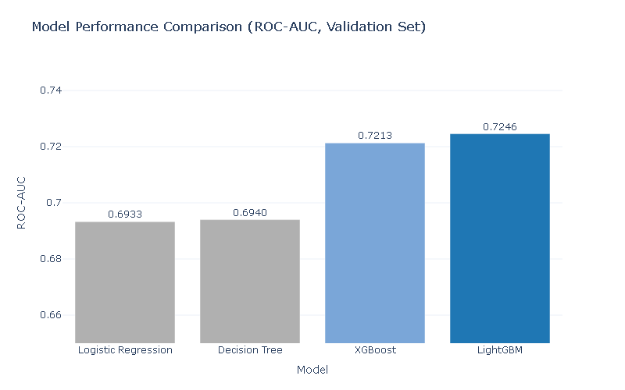
SECTION 05
/
MACHINE LEARNING ANALYSIS
Validation ROC_AUC
최우수 모델 선정: LightGBM
ROC-AUC: 0.7246
모델 선정 근거 및 최적화
ROC - AUC 비교 (Validation Set)
최고 예측 성능 (Best Performance)
Rank 1
LightGBM은 검증 데이터셋에서 ROC-AUC 0.7245으로 가장 높은 성능을 기록하였으며, Logistic Regression(0.6932) 및 Decision Tree(0.6939) 대비 우수한 예측 성능을 보임
XGBoost(0.7213)와 유사한 성능을 보였으나,
계산 효울성 및 약간의 성능우수하단 점에서 LightGBM이 보다 더 유리하다고 판단
최적화 전략 (Optimization)
RandomizedSearchCV
Randomized Search 범위 확장
Train + Validation 데이터 통합 학습
모델 특성에 맞춘 Feature 및 Pipeline 조정
Objective: 일반화 성능(ROC-AUC 향상)
Stratified K-Fold 교차검증 기반 하이퍼파라미터 튜닝 수행
선정 이유 (Why LightGBM?)
LightGBM은 복잡한 데이터 분포를 효율적으로 학습할 수 있는 모델로 알려져 있으며, 교차검증 성능과 Validation 성능 간 차이가 크지 않아 비교적 안정적인 성능을 보임. 또한 이상치와 치우친 데이터에 강한 장점이 있음음
CONCLUSION
Validation ROC-AUC 기준으로 가장 높은 성능을 기록하며, 교차검증 결과와 Validation 성능이 유사하게 나타난 LightGBM을 당뇨병 예측을 위한 최종 모델로 선정
26 / 32

Slide 28
SECTION 05
Results Analysis & Interpretation
분석 결과 및 해석
주요 요인 요약
모델 비교 및 최종 모델선정
05
Diabetes Prediction Modeling
27 / 32

Slide 29







SECTION 05
/
Results Analysis & Interpretation
캐글 제출 및 최종 점수 (Submission & Final Score)
제출 프로세스 (Submission Pipeline)
리더보드 점수 (Scores)
INTERNAL VALIDATION
0.69515
LightGBM Model
Predict Probability
Submission.csv
5-Fold Stratified CV Average
최적화된 모델 로드
예측 확률 산출 (Not Label)
ID, diagnosed_diabetes
평가 지표 (Evaluation Metric)
Public LB
Pending
Private LB
Hidden
검증 점수와 유사한 수준 예상
ROC-AUC (Area Under the Curve)
이 대회는 이진 분류(Binary Classification) 문제로, 모델이 양성 클래스(당뇨병 발병)를 얼마나 잘 구분하는지를 평가합니다. 단순 정확도(Accuracy)보다 불균형 데이터 및 확률 예측 성능 평가에 적합합니다.
28 / 32

Slide 30

SECTION 05
/
Results Analysis & Interpretation
핵심 분석 결과 (Key Insights)
위험 및 보호 요인 식별
최적 모델 선정
통계적 유의성 검증 완료
LightGBM 모델 우수성 확인
핵심 위험 인자 (Risk Factors)
선형 모델(Logistic Regression) 대비 LightGBM이 변수 간의 복잡한 비선형 관계와 상호작용을 더 효과적으로 포착하여 가장 우수한 성능을 기록함
가족력, 연령, 체질량지수(BMI), 수축기혈압,중성지방,고혈압 병력
BEST PERFORMANCE
Validation ROC-AUC
0.7246
주요 보호 요인 (Protective Factors)
HDL_콜레스테롤, 신체활동, 식단점수
Key Insights Summary
29 / 32

Slide 31
SECTION 06
Appendix
부록
참고문헌
06
Diabetes Prediction Modeling
30 / 32

Slide 32
SECTION 06
/
참고문헌
Albers, J. D., Koster, A., Sezer, B., Meisters, R., Chan, J. A., Wesselius, A., Schram, M. T., De Galan, B. E., Lakerveld, J., & Bosma, H. (2025). Socioeconomic position and type 2 diabetes: Examining the mediating role of social cohesion—The Maastricht Study. Social Science & Medicine, 376, 118046. https://doi.org/10.1016/j.socscimed.2025.118046
Duan, M.-J. F., Zhu, Y., Dekker, L. H., Mierau, J. O., Corpeleijn, E., Bakker, S. J. L., & Navis, G. (2022). Effects of Education and Income on Incident Type 2 Diabetes and Cardiovascular Diseases: A Dutch Prospective Study. Journal of General Internal Medicine, 37(15), 3907–3916. https://doi.org/10.1007/s11606-022-07548-8
Hill-Briggs, F., Adler, N. E., Berkowitz, S. A., Chin, M. H., Gary-Webb, T. L., Navas-Acien, A., Thornton, P. L., & Haire-Joshu, D. (2021). Social Determinants of Health and Diabetes: A Scientific Review. Diabetes Care, 44(1), 258–279. https://doi.org/10.2337/dci20-0053
Ismail, L., Materwala, H., & Al Kaabi, J. (2021). Association of risk factors with type 2 diabetes: A systematic review. Computational and Structural Biotechnology Journal, 19, 1759–1785. https://doi.org/10.1016/j.csbj.2021.03.003
Katiyar, D. A. (2023). Diabetes mellitus: Risk Factors Contributing to Type 2Diabetes.
Kim, H.-J., Hwang, J.-E., & Boo, Y.-K. (2023). Lifestyle Factors Affecting Blood Sugar Control by Workers with Type 2 Diabetes using the Korean National Health and Nutrition Examination Survey, 2016-2020. Journal of the Korea Academia-Industrial cooperation Society, 24(6), 105–115. https://doi.org/10.5762/KAIS.2023.24.6.105
Kim, S.-R., Han, K., Choi, J.-Y., Ersek, J., Liu, J., Jo, S.-J., Lee, K.-S., Yim, H. W., Lee, W.-C., Park, Y. G., Lee, S.-H., & Park, Y.-M. (2015). Age- and Sex-Specific Relationships between Household Income, Education, and Diabetes Mellitus in Korean Adults: The Korea National Health and Nutrition Examination Survey, 2008-2010. PLOS ONE, 10(1), e0117034. https://doi.org/10.1371/journal.pone.0117034
31 / 32

Slide 33
Kim D-.J. (2008). The association of socioeconomic status with diabetes, and cardiovascular disease. The Korean Journal of Medicine (Korean J Med), 74(4), 349-357.
Ley, S. (2023). Chapter 13: Risk Factors for Type 2 Diabetes.
Liu, C., He, L., Li, Y., Yang, A., Zhang, K., & Luo, B. (2023). Diabetes risk among US adults with different socioeconomic status and behavioral lifestyles: Evidence from the National Health and Nutrition Examination Survey. Frontiers in Public Health, 11, 1197947. https://doi.org/10.3389/fpubh.2023.1197947
Risk Factors of Diabetes. (2023).
Sharma, U. K., Pujani, M., & . A. (2024a). Type-II-Diabetes Mellitus- Etiology, Epidemiology, Risk Factors and Diagnosis and Insight into Demography (Urban Versus Rural). International Journal of Health Sciences and Research, 14(1), 283–290. https://doi.org/10.52403/ijhsr.20240136
Sharma, U. K., Pujani, M., & . A. (2024b). Type-II-Diabetes Mellitus- Etiology, Epidemiology, Risk Factors and Diagnosis and Insight into Demography (Urban Versus Rural). International Journal of Health Sciences and Research, 14(1), 283–290. https://doi.org/10.52403/ijhsr.20240136
Song, Z., Yang, R., Wang, W., Huang, N., Zhuang, Z., Han, Y., Qi, L., Xu, M., Tang, Y., & Huang, T. (2021). Association of healthy lifestyle including a healthy sleep pattern with incident type 2 diabetes mellitus among individuals with hypertension. Cardiovascular Diabetology, 20(1), 239. https://doi.org/10.1186/s12933-021-01434-z
The InterAct Consortium. (2012). Long-Term Risk of Incident Type 2 Diabetes and Measures of Overall and Regional Obesity: The EPIC-InterAct Case-Cohort Study. PLoS Medicine, 9(6), e1001230. https://doi.org/10.1371/journal.pmed.1001230
Wang, P., Gao, X., Willett, W. C., & Giovannucci, E. L. (2024). Socioeconomic Status, Diet, and Behavioral Factors and Cardiometabolic Diseases and Mortality. JAMA Network Open, 7(12), e2451837. https://doi.org/10.1001/jamanetworkopen.2024.51837
Zhou, P., Geng, X., Zhang, C., Li, T., Li, F., Cao, Y., Mao, D., Liu, Y., Wang, N., Li, K., Xiao, Z., Shang, X., Feng, C., & Zong, G. (2025). The influence of socioeconomic disparities on the association of physical behavior with incident type 2 diabetes. BMC Public Health, 25(1), 3579. https://doi.org/10.1186/s12889-025-24359-8
32 / 32

